Slide 1
Web Servlet增强
梁 桐

Slide 2
主要内容
配置文件读取(properties)
ServletContext
路径：相对、绝对
HttpServletResponse
HttpServletRequest

Slide 3
读取文件总结1
Java项目
web项目
  classes(src) | cn.itcast
  webroot
  WEB-INF
知识参考
  *.class.getClassLoader().getResourceAsStream("/");
  *.class.getResourceAsStream(“”),相对
  java.util.Properties

Slide 4
读取文件总结2
URL url = *.class.getResource("/");
URL url2 = *. class.getResource("");
URL url3 = *. class.getClassLoader().getResource("/");
URL url4 =*.class.getClassLoader().getResource("");
Java Project
  1、bin/ 2、bin/cn
  3、null 4、bin/
WebProject
  1、classes/ 2、classes/cn
  3、classes/ 4、classes/

Slide 5
request,session,context三个域对象：
三个对像，也被称为域对像。用于保存用户的信息。
request – 用户请求Servlet，当请求结束时request即消失。
  类 : HttpServletRequest
session – 为每一个浏览器创建一个独有的会话，当前用户在任意Servlet的都可以获取自己保存的数据。
  类：HttpSession。
  获取HttpSession的方式：httpServletRequest.getSession();
  每一个HttpSession都拥有自己的唯一ID值。
context - 一个应用，拥有唯一的一个ServletContext对像，访问此应用的任何浏览器，共享一个ServletContext.
  获取方式：getServletContext()
以上三个对像，都具有以下两个方法
  setAttribute(key,value) – 用于将数据存在此范围内。
  getAttribute(key) – 用于从某个范围中取出数据。

Slide 6
四大作用域--示意图：
以下图示只表示它们的大小范围，关不意味它们之间存在包含关系：
ServletContext
HttpSession
HttpServletRequest
PageContext

Slide 7
ServletContext
梁 桐

Slide 8
Web应用对象：ServletContext
WEB容器在启动时，它会为每个WEB应用程序都创建一个对应的ServletContext对象，它代表当前web应用。
ServletConfig对象中维护了ServletContext对象的引用.
  this.getServletConfig().getServletContext();
  this.getServletContext();
由于一个WEB应用中的所有Servlet共享同一个ServletContext对象，因此Servlet对象之间可以通过ServletContext对象来实现通讯。ServletContext对象通常也被称之为context域对象。
查看ServletContext API文档，了解ServletContext对象的功能。

Slide 9
ServletContext应用
多个Servlet通过ServletContext对象实现数据共享
  servlet1-->toggle attribute
  servlet2-->get attribute
获取WEB应用的初始化参数，<context-param>
获得当前服务器信息（servlet容器），getServerInfo()
获得WebRoot下所有的文件路径，getResourcePaths("/")
实现Servlet的转发，路径必须/开头
利用ServletContext对象读取资源文件
  得到文件路径，getRealPath
    JNDI(Java Naming and Directory Interface，Java命名和目录接口)是一组在Java应用中访问命名和目录服务的API
  读取资源文件， getResourceAsStream
Notes:
System.out.println("ResourcePaths/ -- " +context.getResourcePaths("/WEB-INF"));
getResource("/");
private void getResource(String path){
Set set = this.getServletContext().getResourcePaths(path);
if(set.size() > 0) {
Iterator it = set.iterator();
while(it.hasNext()){
String p = (String)it.next();
getResource(p);
}
} else {
System.out.println("" + path);
}
}

Slide 10
web project读取文件总结3
文件系统路径
  getServletContext().getRealPath(“/WEB-INF/info.txt”)
  getServletContext().getRealPath(“WEB-INF/info.txt”)

Slide 11
一个Web开发中的复杂问题：路径问题
Web系统中的相对路径和绝对路径
  相对路径：hello ./hello ../myweb/hello
  绝对路径：/hello /myweb/hello
服务器端和客户端对于/ 的区别
客户端关于路径问题的编程结论
  *.html *.jsp 内都使用绝对路径
  *.css 内部使用相对路径---- 背景图片
  *.js中使用绝对路径

Slide 12
HttpServletResponse
梁 桐

Slide 13
简介
Web服务器收到客户端的http请求，会针对每一次请求，分别创建一个用于代表请求的request对象、和代表响应的response对象
request和response对象即然代表请求和响应，那我们要获取客户机提交过来的数据，只需要找request对象就行了。要向客户机输出数据，只需要找response对象就行了

Slide 14
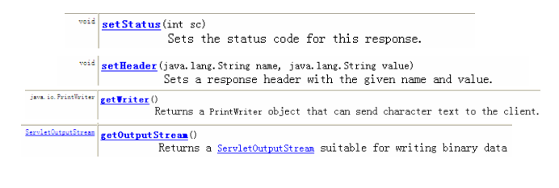
HttpServletResponse
HttpServletResponse对象服务器的响应。这个对象中封装了向客户端发送数据、发送响应头，发送响应状态码的方法。

Slide 15
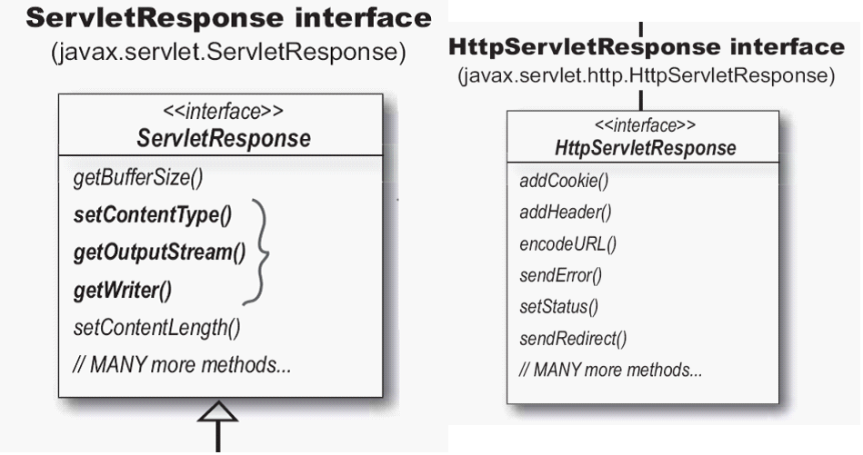
HttpServletResponse

Slide 16
response 指定状态码&头信息
状态码（Status Code）
  setStatus(int)
  常用状态码：200、302、304、404、500
头信息 (Header Info)
  addHeader(String,String)
  setHeader(String,String)

Slide 17
response生成响应
获得向客户端进行数据输出的流对象
  字节流数据输出
    OutputStream out = response.getOutputStream();
  字符流数据输出
    PrintWriter pw = response.getWriter();
指定body内容的类型
  setContentType("text/html")
指定输出数据的编码格式
  setCharacterEncoding("gb2312");
  默认情况下，编码格式是ISO-8859-1

Slide 18
response常见应用
向客户端输出中文数据
  分别以OutputStream和PrintWriter输出
  多学一招：使用HTML语言里面的<meta>标签来控制浏览器行为
  思考：用OutputStream输出1，为什么用户看到的不是1？
发送http头，控制浏览器定时刷新网页(refresh)
文件下载和中文文件的下载
发送http头，控制浏览器禁止缓存当前文档内容 (expires)
输出验证码图片

Slide 19
输出验证码图片
建立BufferedImage对象：指定图片的长度宽度和类型
  BufferedImage image = new BufferedImage(width, height,BufferedImage.TYPE_INT_RGB);
取得Graphics对象，用来绘制图片
  Graphics graphics = image.getGraphics();
绘制背景颜色
  graphics.setColor(Color.WHITE);
  graphics.fillRect(0, 0, width, height);
绘制边界
  graphics.setColor(Color.BLUE);
  graphics.drawRect(0, 0, width - 1, height - 1);
生成随机数
  Random random = new Random();
  random.nextInt(n); // 生成0 到 n的随机数 前闭后开
绘制干扰线
  graphics.drawLine(x1, y1, x2, y2);

Slide 20
输出验证码图片
设置字体
  graphics.setFont(new Font("Times New Roman", Font.PLAIN, 18));
通过词库生成随机验证码内容(native2ascii)
  "ABCDEFGHIJKLMNOPQRSTUVWXYZabcdefghijklmnopqrstuvwxyz1234567890";
  汉字：\u4e00 —— \u9fa5
  graphics.drawString(str, x, y);
设置旋转
  Graphics2D graphics = (Graphics2D) image.getGraphics();
  graphics.rotate(theta, x, y);
释放此图形的上下文以及它使用的所有系统资源
  graphics.dispose();
通过ImageIO对象的write静态方法将图片输出
  ImageIO.write(image, "jpg", resp.getOutputStream());
Notes:
String base = "\u7684\u4e00\u4e86\u662f\u6211\u4e0d\u5728\u4eba\u4eec\u6709\u6765\u4ed6\u8fd9\u4e0a\u7740\u4e2a\u5730\u5230\u5927\u91cc\u8bf4\u5c31\u53bb\u5b50\u5f97\u4e5f\u548c\u90a3\u8981\u4e0b\u770b\u5929\u65f6\u8fc7\u51fa\u5c0f\u4e48\u8d77\u4f60\u90fd\u628a\u597d\u8fd8\u591a\u6ca1\u4e3a\u53c8\u53ef\u5bb6\u5b66\u53ea\u4ee5\u4e3b\u4f1a\u6837\u5e74\u60f3\u751f\u540c\u8001\u4e2d\u5341\u4ece\u81ea\u9762\u524d\u5934\u9053\u5b83\u540e\u7136\u8d70\u5f88\u50cf\u89c1\u4e24\u7528\u5979\u56fd\u52a8\u8fdb\u6210\u56de\u4ec0\u8fb9\u4f5c\u5bf9\u5f00\u800c\u5df1\u4e9b\u73b0\u5c71\u6c11\u5019\u7ecf\u53d1\u5de5\u5411\u4e8b\u547d\u7ed9\u957f\u6c34\u51e0\u4e49\u4e09\u58f0\u4e8e\u9ad8\u624b\u77e5\u7406\u773c\u5fd7\u70b9\u5fc3\u6218\u4e8c\u95ee\u4f46\u8eab\u65b9\u5b9e\u5403\u505a\u53eb\u5f53\u4f4f\u542c\u9769\u6253\u5462\u771f\u5168\u624d\u56db\u5df2\u6240\u654c\u4e4b\u6700\u5149\u4ea7\u60c5\u8def\u5206\u603b\u6761\u767d\u8bdd\u4e1c\u5e2d\u6b21\u4eb2\u5982\u88ab\u82b1\u53e3\u653e\u513f\u5e38\u6c14\u4e94\u7b2c\u4f7f\u5199\u519b\u5427\u6587\u8fd0\u518d\u679c\u600e\u5b9a\u8bb8\u5feb\u660e\u884c\u56e0\u522b\u98de\u5916\u6811\u7269\u6d3b\u90e8\u95e8\u65e0\u5f80\u8239\u671b\u65b0\u5e26\u961f\u5148\u529b\u5b8c\u5374\u7ad9\u4ee3\u5458\u673a\u66f4\u4e5d\u60a8\u6bcf\u98ce\u7ea7\u8ddf\u7b11\u554a\u5b69\u4e07\u5c11\u76f4\u610f\u591c\u6bd4\u9636\u8fde\u8f66\u91cd\u4fbf\u6597\u9a6c\u54ea\u5316\u592a\u6307\u53d8\u793e\u4f3c\u58eb\u8005\u5e72\u77f3\u6ee1\u65e5\u51b3\u767e\u539f\u62ff\u7fa4\u7a76\u5404\u516d\u672c\u601d\u89e3\u7acb\u6cb3\u6751\u516b\u96be\u65e9\u8bba\u5417\u6839\u5171\u8ba9\u76f8\u7814\u4eca\u5176\u4e66\u5750\u63a5\u5e94\u5173\u4fe1\u89c9\u6b65\u53cd\u5904\u8bb0\u5c06\u5343\u627e\u4e89\u9886\u6216\u5e08\u7ed3\u5757\u8dd1\u8c01\u8349\u8d8a\u5b57\u52a0\u811a\u7d27\u7231\u7b49\u4e60\u9635\u6015\u6708\u9752\u534a\u706b\u6cd5\u9898\u5efa\u8d76\u4f4d\u5531\u6d77\u4e03\u5973\u4efb\u4ef6\u611f\u51c6\u5f20\u56e2\u5c4b\u79bb\u8272\u8138\u7247\u79d1\u5012\u775b\u5229\u4e16\u521a\u4e14\u7531\u9001\u5207\u661f\u5bfc\u665a\u8868\u591f\u6574\u8ba4\u54cd\u96ea\u6d41\u672a\u573a\u8be5\u5e76\u5e95\u6df1\u523b\u5e73\u4f1f\u5fd9\u63d0\u786e\u8fd1\u4eae\u8f7b\u8bb2\u519c\u53e4\u9ed1\u544a\u754c\u62c9\u540d\u5440\u571f\u6e05\u9633\u7167\u529e\u53f2\u6539\u5386\u8f6c\u753b\u9020\u5634\u6b64\u6cbb\u5317\u5fc5\u670d\u96e8\u7a7f\u5185\u8bc6\u9a8c\u4f20\u4e1a\u83dc\u722c\u7761\u5174\u5f62\u91cf\u54b1\u89c2\u82e6\u4f53\u4f17\u901a\u51b2\u5408\u7834\u53cb\u5ea6\u672f\u996d\u516c\u65c1\u623f\u6781\u5357\u67aa\u8bfb\u6c99\u5c81\u7ebf\u91ce\u575a\u7a7a\u6536\u7b97\u81f3\u653f\u57ce\u52b3\u843d\u94b1\u7279\u56f4\u5f1f\u80dc\u6559\u70ed\u5c55\u5305\u6b4c\u7c7b\u6e10\u5f3a\u6570\u4e61\u547c\u6027\u97f3\u7b54\u54e5\u9645\u65e7\u795e\u5ea7\u7ae0\u5e2e\u5566\u53d7\u7cfb\u4ee4\u8df3\u975e\u4f55\u725b\u53d6\u5165\u5cb8\u6562\u6389\u5ffd\u79cd\u88c5\u9876\u6025\u6797\u505c\u606f\u53e5\u533a\u8863\u822c\u62a5\u53f6\u538b\u6162\u53d4\u80cc\u7ec6";

Slide 21
response实现重定向
通过response实现请求重定向。
  请求重定向指：一个web资源收到客户端请求后，通知客户端去访问另外一个web资源，这称之为请求重定向。
应用场景：用户登陆
实现方式
  response.sendRedirect()
  实现原理：
    302状态码和location头即可实现重定向

Slide 22
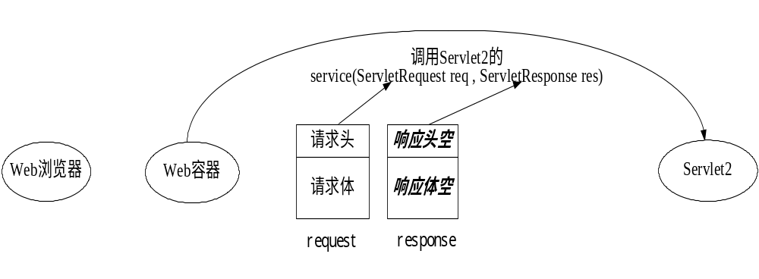
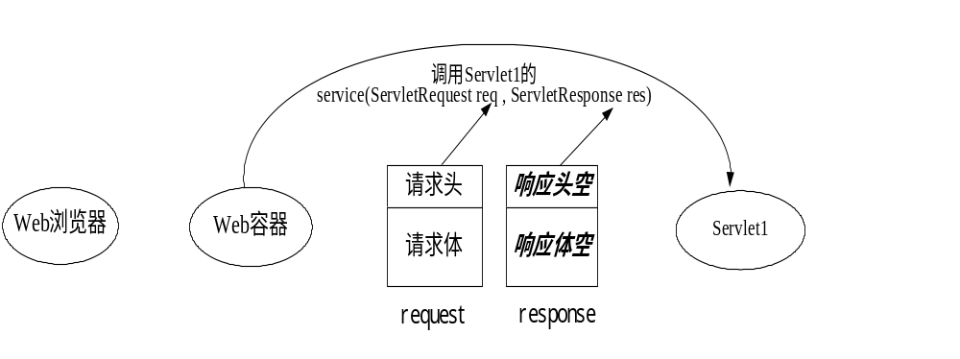
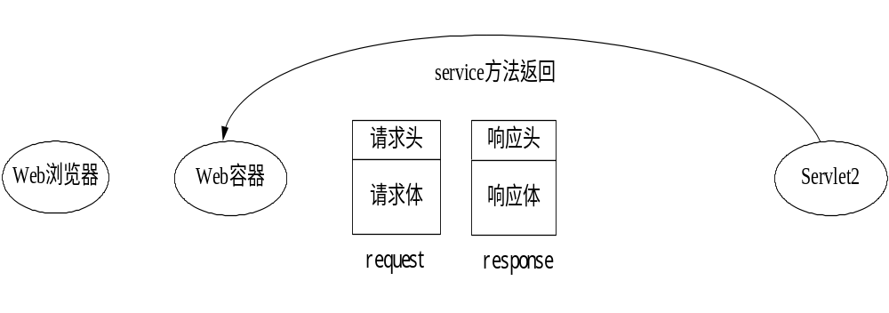
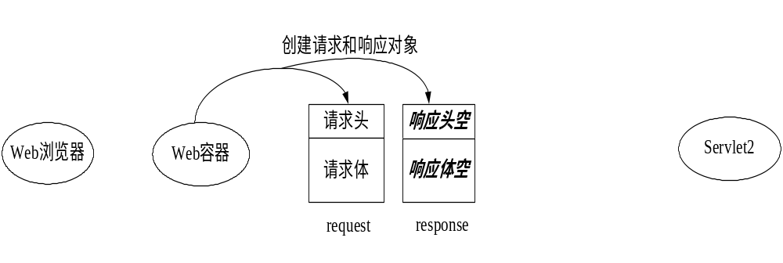
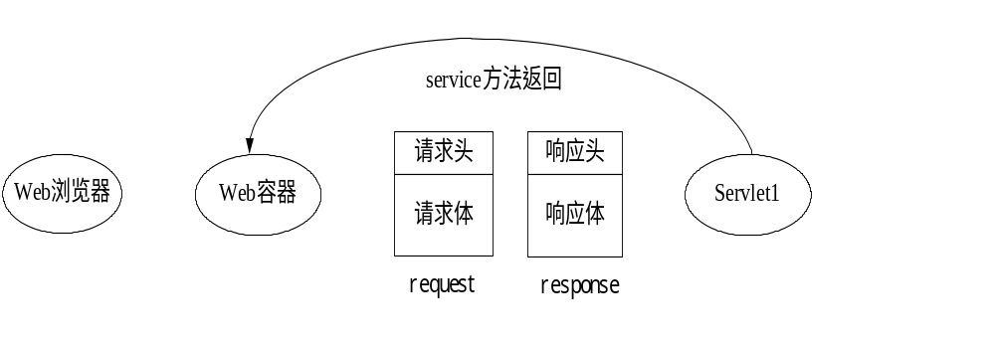
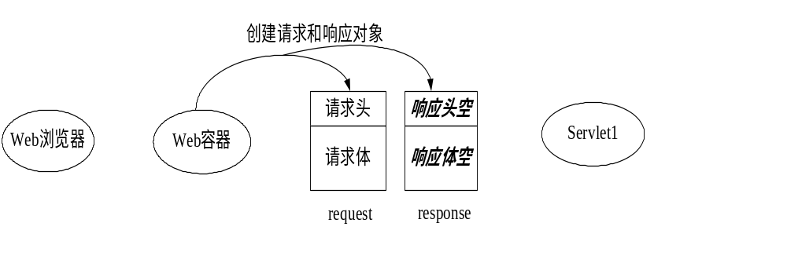
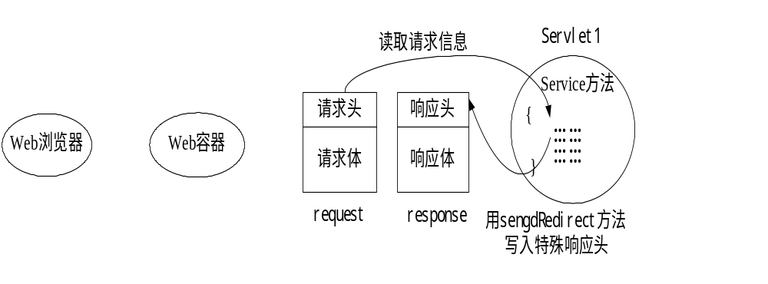
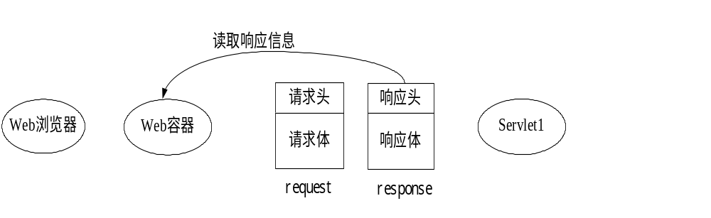
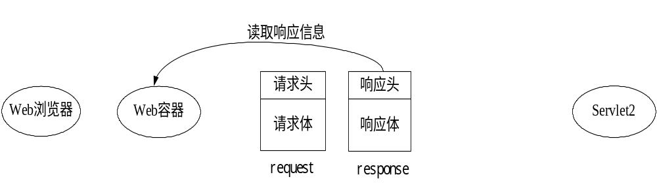
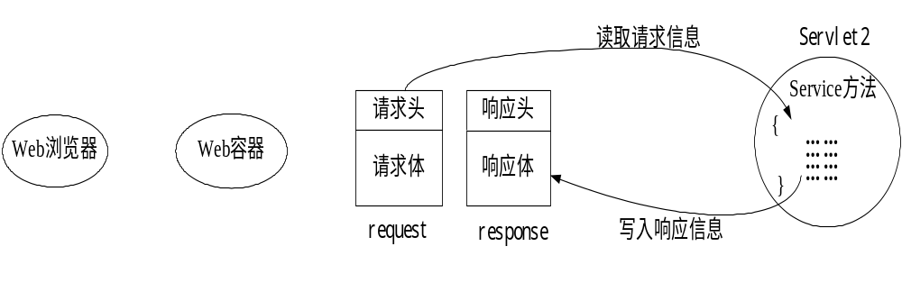
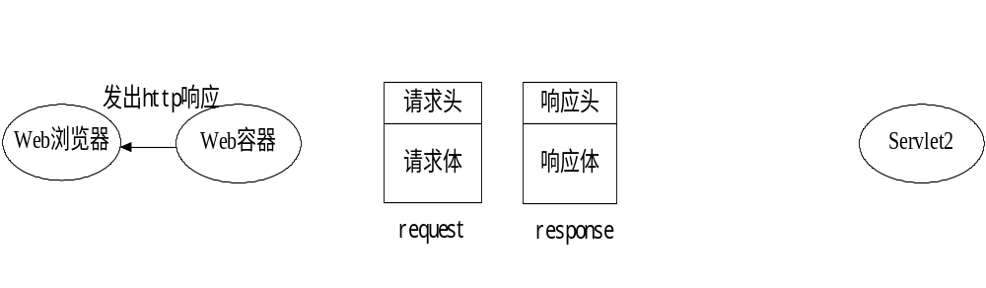
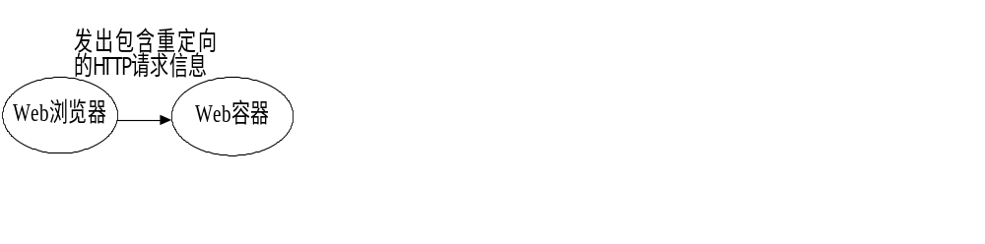
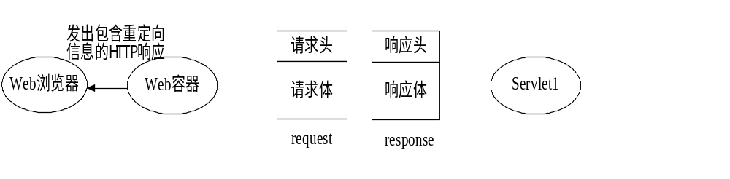
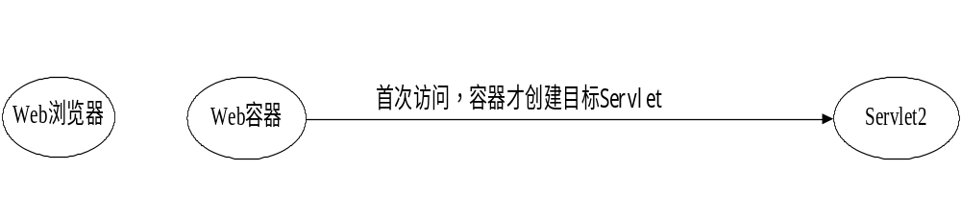
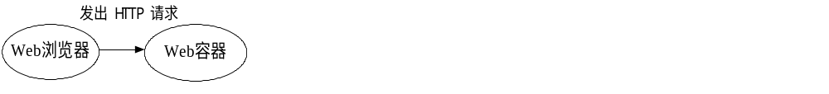

请求重定向的运行流程 （课后看）

Slide 23
response细节
getOutputStream和getWriter方法分别用于得到输出二进制数据、输出文本数据的ServletOuputStream、Printwriter对象。
getOutputStream和getWriter这两个方法互相排斥，调用了其中的任何一个方法后，就不能再调用另一方法。
Servlet程序向ServletOutputStream或PrintWriter对象中写入的数据将被Servlet引擎从response里面获取，Servlet引擎将这些数据当作响应消息的正文，然后再与响应状态行和各响应头组合后输出到客户端。
Serlvet的service方法结束后，Servlet引擎将检查getWriter或getOutputStream方法返回的输出流对象是否已经调用过close方法，如果没有，Servlet引擎将调用close方法关闭该输出流对象。
调用close的时候，应该会调用flushBuffer

Slide 24
HttpServletRequest
梁 桐
Notes:
１。缓存数据
２。处理字符乱码
３。监听器中的定时器
４。权限检查标签

Slide 25
HttpServletRequest
HttpServletRequest对象代表客户端的请求，当客户端通过HTTP协议访问服务器时，HTTP请求中的所有信息都封装在这个对象中，开发人员通过这个对象的方法，可以获得客户这些信息。
通过Request对象进行的常用操作
  获取客户机信息
  获取请求头信息
  获取请求参数
  利用请求域传递对象

Slide 26
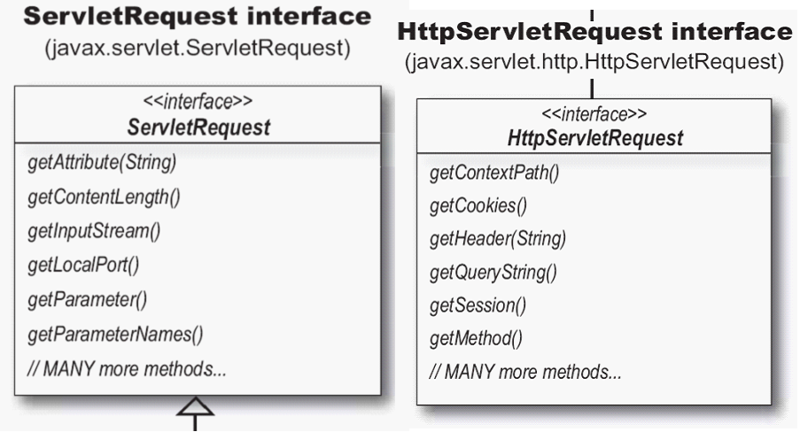
HttpServletRequest

Slide 27
request获取客户机信息
getRequestURL方法返回客户端发出请求时的完整URL
getRequestURI方法返回请求行中的资源名部分
getQueryString 方法返回请求行中的参数部分
getRemoteAddr方法返回发出请求的客户机的IP地址
getRemoteHost方法返回发出请求的客户机的完整主机名
getRemotePort方法返回客户机所使用的网络端口号
getLocalAddr方法返回WEB服务器的IP地址
getLocalName方法返回WEB服务器的主机名
getMethod得到客户机请求方式

Slide 28
request获取请求头信息
获得客户机请求头
  getHeader(name)方法 --- String
  getHeaders(String name)方法 --- Enumeration<String>
  getHeaderNames方法 --- Enumeration<String>
获得具体类型客户机请求头
  getIntHead(name)方法 --- int
  getDateHead(name)方法 --- long(日期对应毫秒)

Slide 29
request获取请求参数
getParameter(name) --- String 通过name获得值
getParameterValues --- String[ ] 通过name获得多值
getParameterNames --- Enumeration<String> 获得所有name
getParameterMap --- Map<String,String[ ]> key :name value: 多值
数据非空校验
处理中文乱码
  post
    setCharacterEncoding //放在getParameter前才有效
  get
    new String(str.getBytes(“ISO-8859-1”),”utf-8”)
    设置tomcat Connector URIEncoding=“utf-8”
Notes:
可以提交请求的两种方式
1.使用<form>
执行form的submit，提交form表单。
常用表单元素
<input type=[text | password | radio | checkbox | submit ]>
<select>…<option>
<textarea>
2.使用URL链接
<a href="http://www.163.com?name=abc&password=123"> 点击链接 </a>
这样通过？可以提交参数，&用来分隔多个参数，
效果和<form>的GET方式相同

Slide 30
URL特殊字符转义规则
常用转义规则
  空格换成加号(+)
  +换成%2B
  正斜杠(/)分隔目录和子目录 换成%2F
  问号(?)分隔URL和查询 换成%3F
  百分号(%)制定特殊字符 换成%25
  #号指定书签 换成%23
  &号分隔参数 换成%26
java.net.URLEncoder和 java.net.URLDecoder

Slide 31
request利用请求域传递对象
request对象同时也是一个域对象，开发人员通过request对象在实现转发时，把数据通过request对象带给其它web资源处理
  setAttribute方法
  getAttribute方法
  removeAttribute方法
  getAttributeNames方法
request对象提供了一个getRequestDispatcher方法，该方法返回一个RequestDispatcher对象，调用这个对象的forward方法可以实现请求转发，从而共享请求中的数据

Slide 32
请求转发的细节
forward方法用于将请求转发到RequestDispatcher对象封装的资源。
如果在调用forward方法之前，在Servlet程序中写入的部分内容已经被真正地传送到了客户端 isCommited true，forward方法将抛出IllegalStateException异常
如果在调用forward方法之前向Servlet引擎的缓冲区(response)中写入了内容，只要写入到缓冲区中的内容还没有被真正输出到客户端 isCommited false，forward方法就可以被正常执行，原来写入到输出缓冲区中的内容将被清空resetBuffer，但是，已写入到HttpServletResponse对象中的响应头字段信息保持有效。

Slide 33
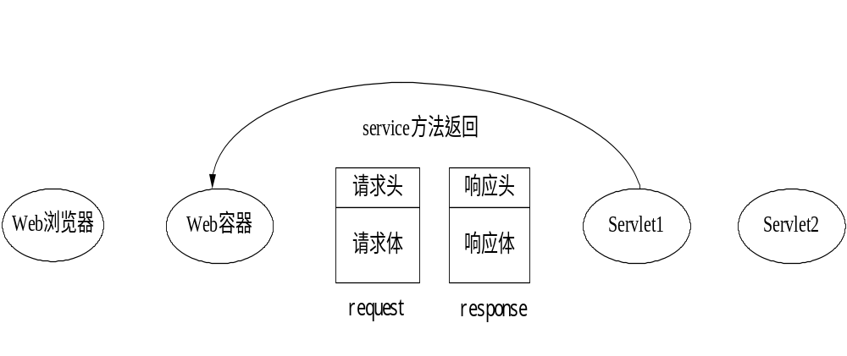
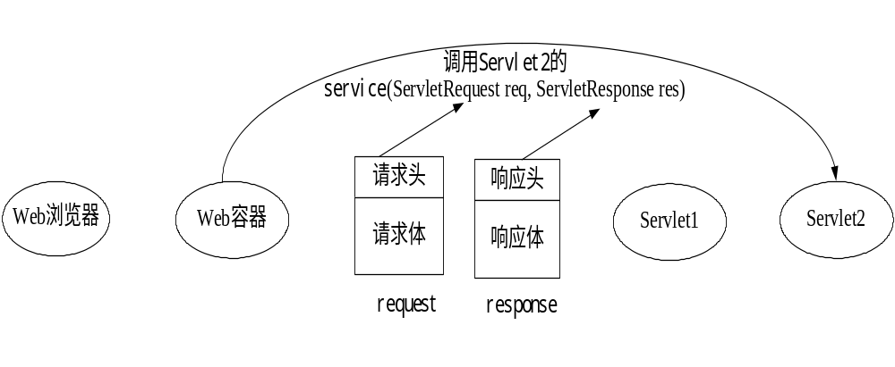
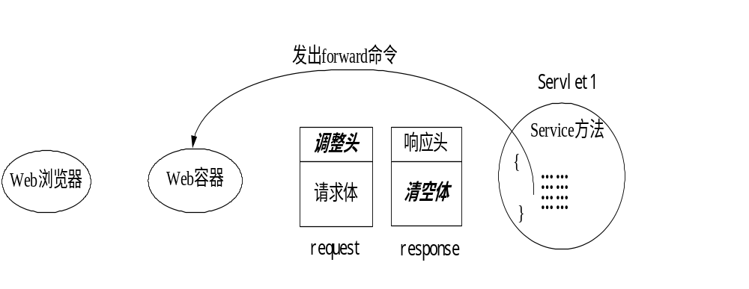
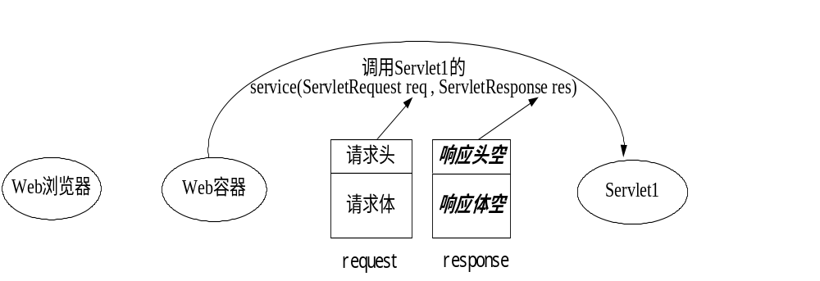
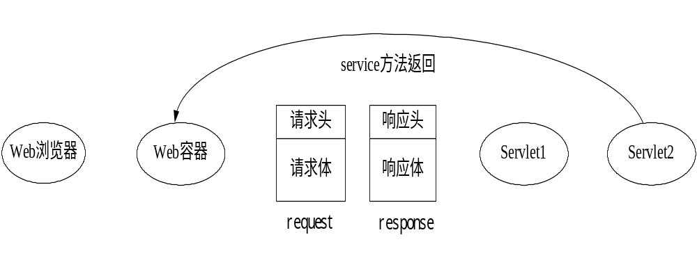
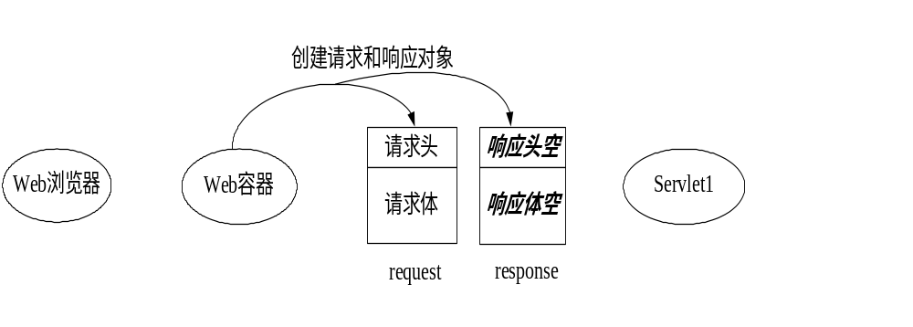
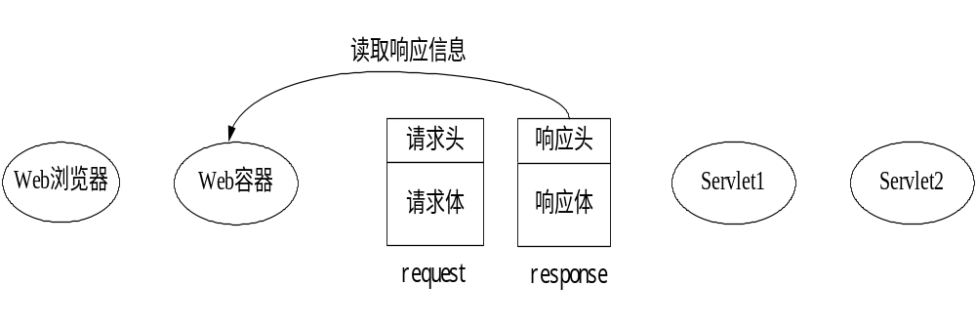
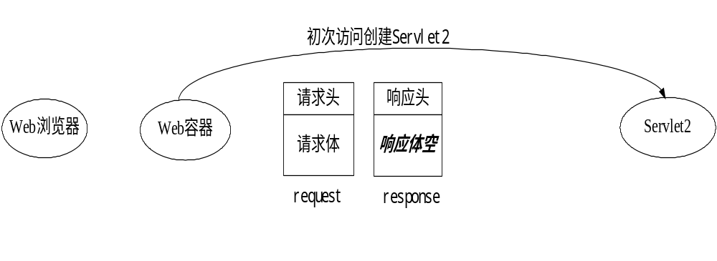
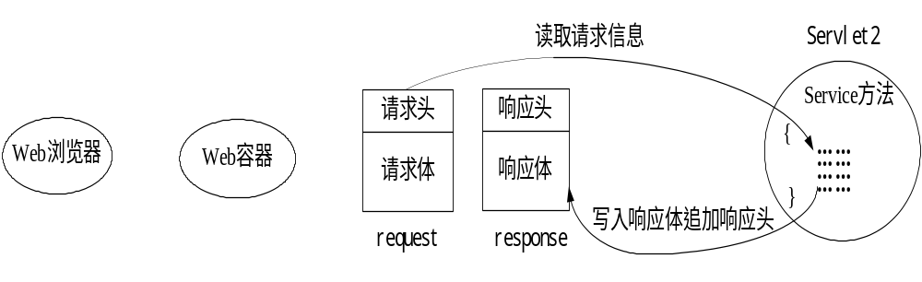
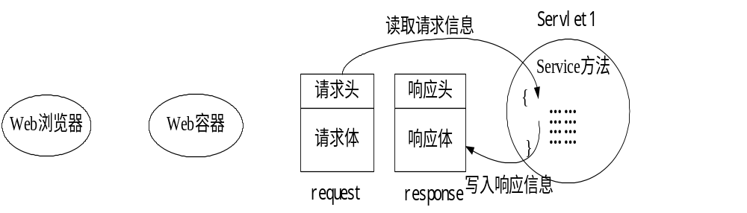
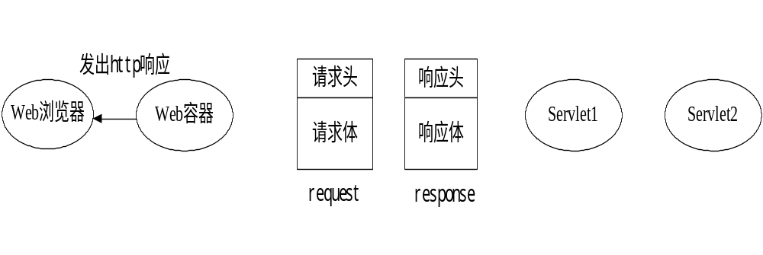
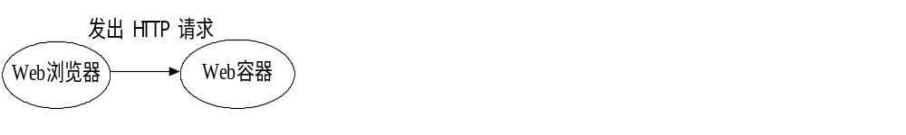

请求转发的运行流程（课后看）

Slide 34
请求重定向和请求转发的区别
一个web资源收到客户端请求后，通知服务器去调用另外一个web资源进行处理(服务器内部的调用)，称之为请求转发
一个web资源收到客户端请求后，通知浏览器去访问另外一个web资源（浏览器进行2次请求），称之为请求重定向

Slide 35
转发 vs. 重定向
可以通过两种方式得到RequestDispatcher
  ServletContext.getRequestDispatcher(String path);
  其中这里的path必须开始为"/"，即这里的path必须相对于context的root.
  ServeltRequest.getRequestDispatcher(String path);
  这里的path可以为相对路径,如果path开始为“/”,则也认为是从context的root开始的。
重定向Redirect
  HttpServletResponse.sendRedirect(String location)

Slide 36
请求重定向和请求转发的区别
RequestDispatcher.forward方法只能将请求转发给同一个WEB应用中的组件；而HttpServletResponse.sendRedirect 方法还可以重定向到同一个站点上的其他应用程序中的资源，甚至是使用绝对URL重定向到其他站点的资源。
如果传递给HttpServletResponse.sendRedirect 方法的相对URL以“/”开头，它是相对于整个WEB站点的根目录；如果创建RequestDispatcher对象时指定的相对URL以“/”开头，它是相对于当前WEB应用程序的根目录。
调用HttpServletResponse.sendRedirect方法重定向的访问过程结束后，浏览器地址栏中显示的URL会发生改变，由初始的URL地址变成重定向的目标URL；调用RequestDispatcher.forward 方法的请求转发过程结束后，浏览器地址栏保持初始的URL地址不变。
HttpServletResponse.sendRedirect方法对浏览器的请求直接作出响应，响应的结果就是告诉浏览器去重新发出对另外一个URL的访问请求；RequestDispatcher.forward方法在服务器端内部将请求转发给另外一个资源，浏览器只知道发出了请求并得到了响应结果，并不知道在服务器程序内部发生了转发行为。
RequestDispatcher.forward方法的调用者与被调用者之间共享相同的request对象和response对象，它们属于同一个访问请求和响应过程；而HttpServletResponse.sendRedirect方法调用者与被调用者使用各自的request对象和response对象，它们属于两个独立的访问请求和响应过程。

Slide 37
细节：response缓存机制
为什么需要缓存
  通过缓存Servlet可以有充裕的时间来设置状态码、头信息、或者提交给其他资源
相关方法
  getBufferSize() // 获取缓存大小 默认8192 --- 8k
  setBufferSize() // 设置缓存大小 只能往大改
  isCommitted()
  reset() // 重置
  resetBuffer() // 重置
  flushBuffer() // 将缓存的内容输出
Notes:
reset() ：清除输出到缓冲区里面的数据，包括状态码和头信息。
resetBuffer()：清除输出到缓冲区的数据，不清除状态码和头信息。

Slide 38
RequestDispatcher
include方法：
  RequestDispatcher.include方法用于将RequestDispatcher对象封装的资源内容作为当前响应内容的一部分包含进来，从而实现可编程的服务器端包含功能
  被包含的Servlet程序不能改变响应消息的状态码和响应头，如果它里面存在这样的语句，这些语句的执行结果将被忽略

